Slide 1

Prayer Meeting for Persecuted Church Worldwide
전세계 박해 받는 교회를 위한 오픈도어 기도회
2023년 1월 3일(화) pm7:00-8:00
Zoom 회의 ID 4286956103

Slide 2
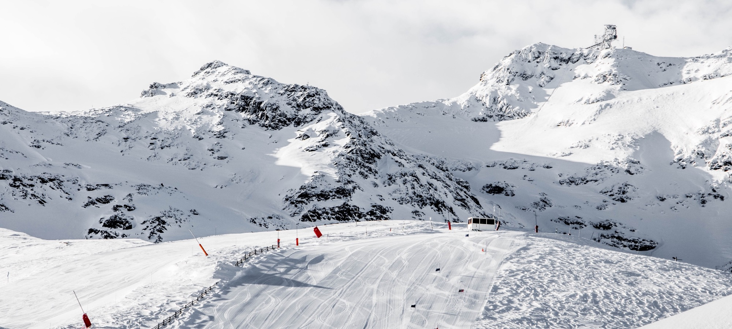
찬양 5’
영상
OPENDOORS CORE VALUE(5’)
오픈도어가 걸어가는 길(5’)
소그룹 나눔 15’
박해 받는 교회를 위한 기도(30’)
순서
Notes:
© Copyright Showeet.com – Free PowerPoint Templates

Slide 3
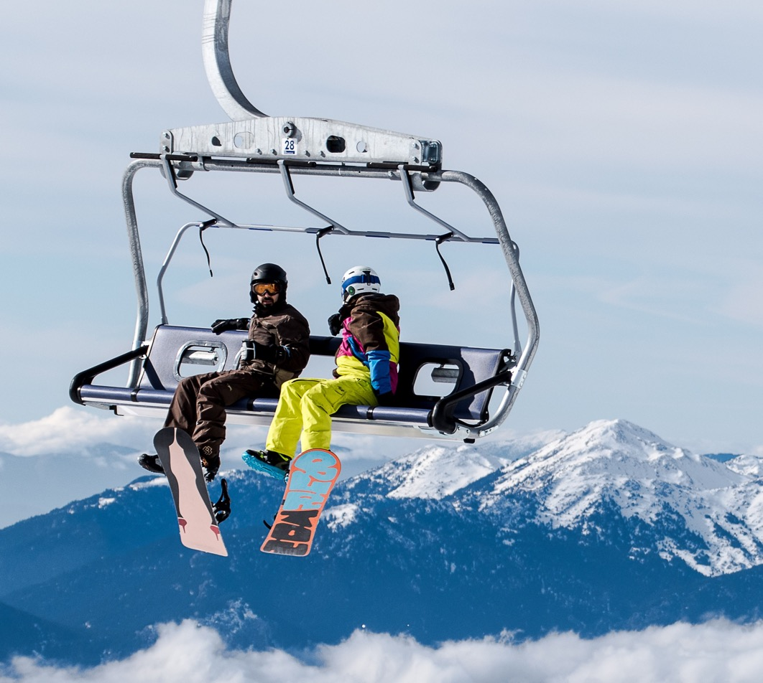
OPEN DOORS
CORE VALUE
핵심가치
잠시…멈추고…생각해 봅시다^^
Notes:
© Copyright Showeet.com – Free PowerPoint Templates

Slide 4

OPEN DOORS CORE VALUE/핵심가치 (3’)
1. 우리는 그리스도의 몸의 지체이다.
We are part of the Body of Christ.
2. 우리는 박해 받는 교회를 섬긴다.
We are Persecuted Church driven.
3. 우리는 성경의 사람이다.
We are people of the Bible.
4. 우리는 기도의 사람이다.
We are people of prayer.
5. 우리는 믿음으로 살며 사역한다.
We live and work by faith.
6. 우리는 예수 그리스도와 그의 지상명령에 헌신한다.
We are devoted to Jesus Christ and His commission.
7. 우리는 오직 하나님의 영광을 위해 사역한다.
We are motivated solely for the glory of God.

Slide 5

1. 우리는 그리스도의 몸의 지체이다.
We are part of the Body of Christ; a people to people people.
현장에 함께 있어 준다.
Be present.
우리는 서로 인격적인 만남이 필요하다.
We need the personal touch of each other.
서로에게 예수 그리스도가 되어 준다.
Be Jesus to each other.

Slide 6

월드 와치 리스트 발표
(World watch List)
언제: 2023년 1월 18일(수) Am 10:00
장소: KWMA 세미나실
(CTS빌딩 9층)
주최: 한국오픈도어, KWMA
어떻게: 국내 2개 방송사, 10여 언론사 기자 초청
참여: 오픈도어선교회 유튜브 채널로 실시간 참여 가능합니다^^

Slide 7

소그룹 나눔 (15분)
월드와치리스트는 국가별 박해지수와 박해받는 성도들의 이야기, 그리고 이들을 지지하고 기도하는 후원을 포함하고 있습니다.
월드와치리스트와의 만남이 우리 교회 혹은 우리 가정에 어떤 변화를 가져올 수 있을 까요?
함께 생각을 나누어 봅시다^^
Notes:
© Copyright Showeet.com – Free PowerPoint Templates

Slide 8

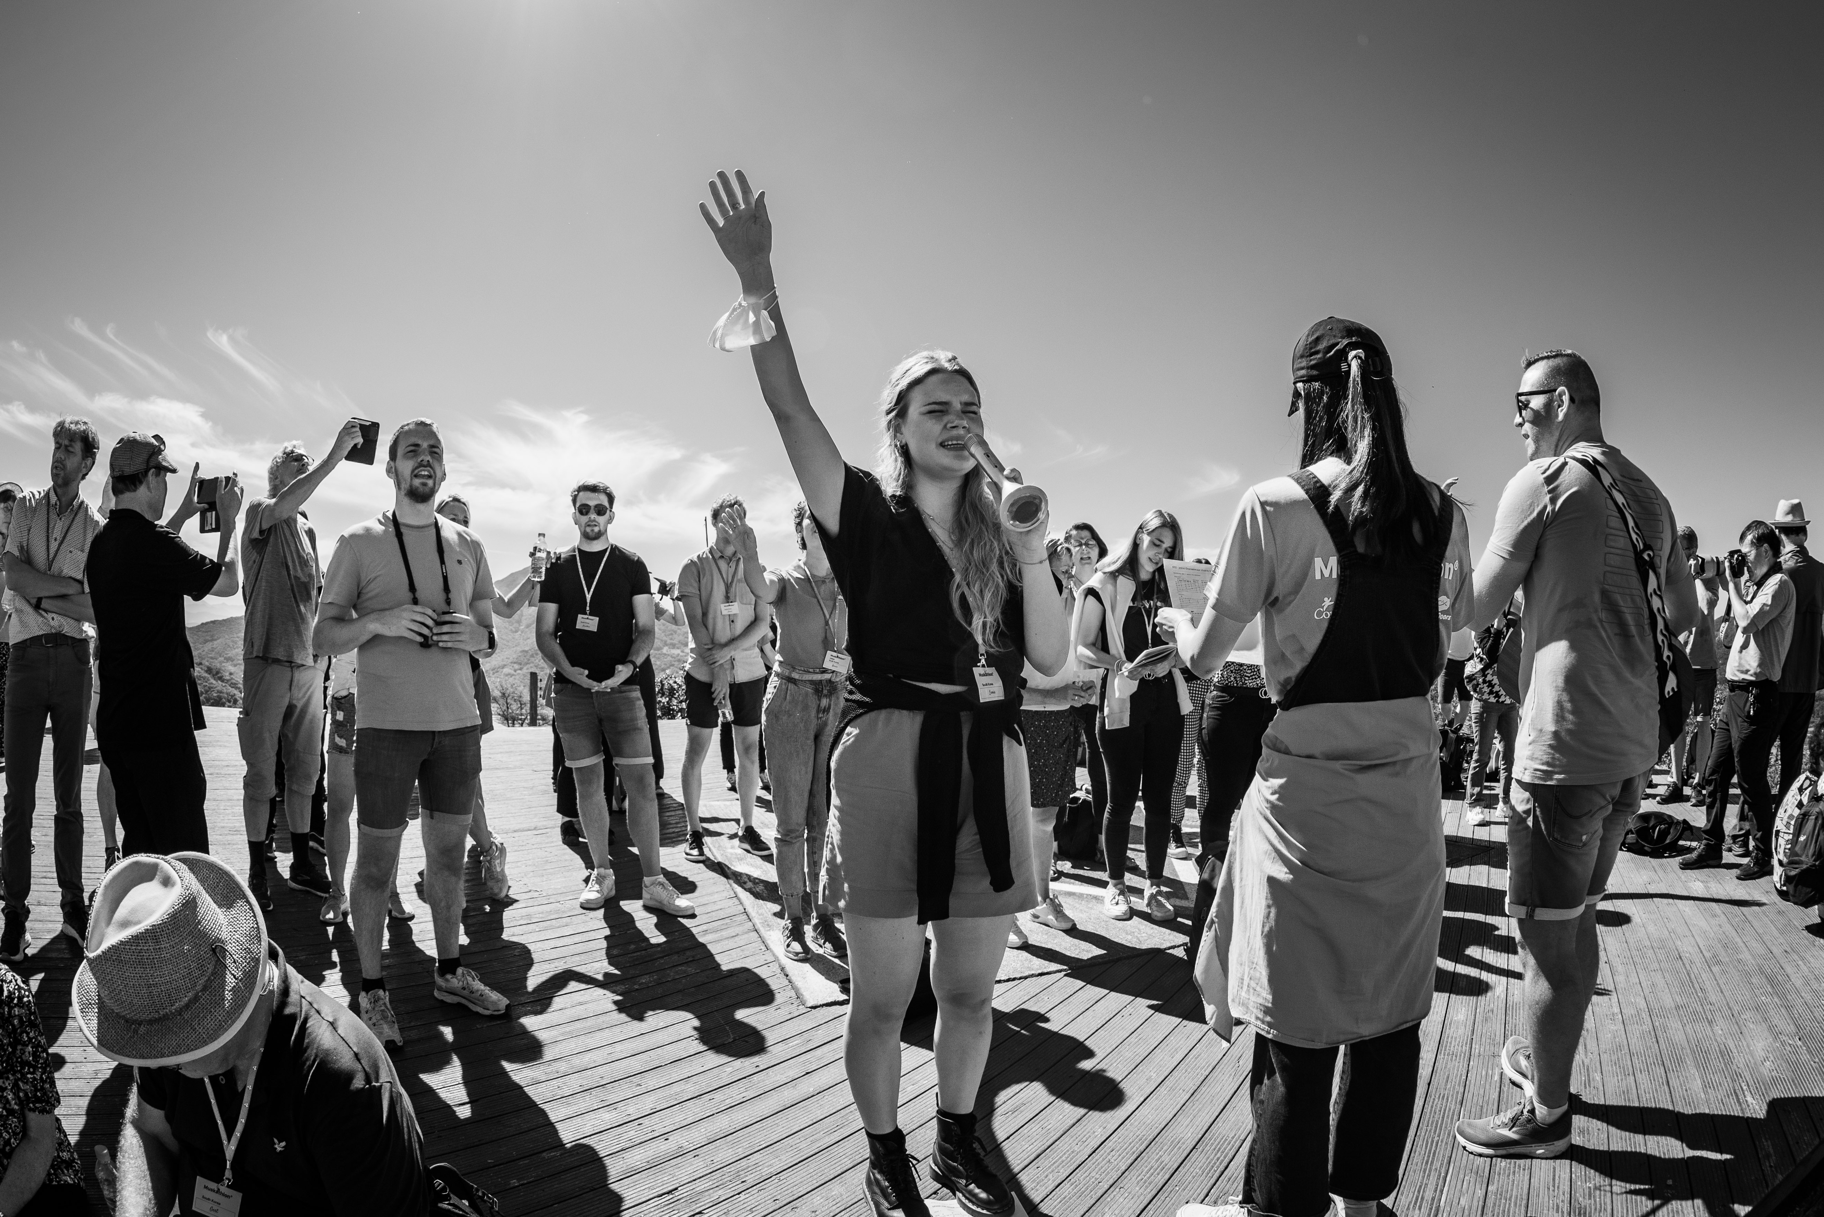
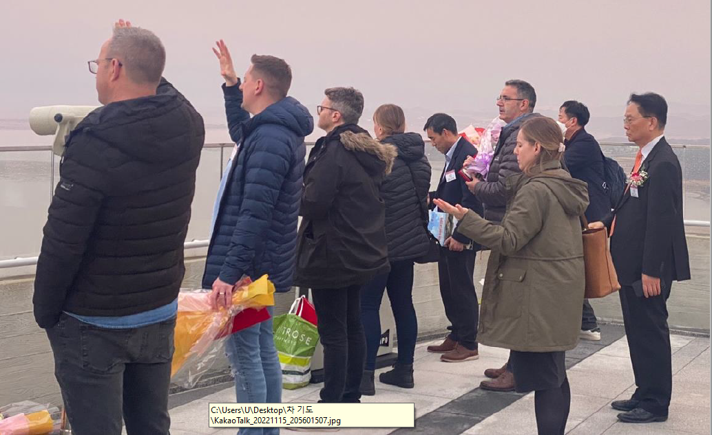
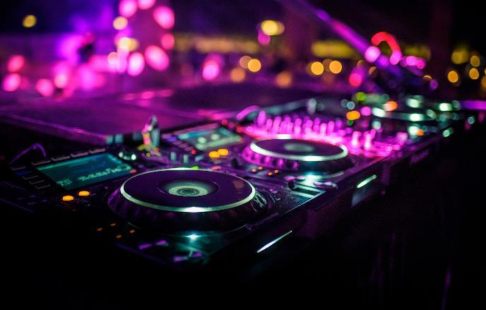
박해 받는 교회를 위한 기도(30')
Pray for persecuted church

Slide 9
중앙 아시아 크리스마스 프로젝트 /Central Asia
중앙아시아, 크리스마스 선물을 위한 2022년 후원금은 어떻게 사용됐을까요?
프로젝트의 주요 목표
이 행사가 왜 교회에게 중요할까요?
손 내밀기--자신의 집을 개방할 때 대부분 가난한 이웃들이 찾아 올 수 있는 유일한 시간
압박이나 다른 이유로 교회를 떠난 사람들을 방문할 기회
선물과 크리스마스 프로그램으로 고아원과 병원을 방문할 기회
기독교 가정의 자녀들을 격려할 수 있음
가장 어려운 지역과 상황에 처한 교인들을 격려하기
많은 교인들이 믿음 때문에, 또한 가난 때문에 매일 억압을 받으며 살아가고 있습니다. 학교에 꼭 필요한 물건을 자녀들에게 사줄 여유가 없는 가족이 많이 있습니다. 일부는 신발이나 기타 가장 기본적인 것 조차 살 수 없습니다.
교회에 가지 않는 사람들을 방문하기 위해
많은 경우 주변의 위협을 받았기 때문에 교회 가는 것을 중단합니다. 크리스마스는 그들을 방문하고 영적 상담을 제공하고 교회로 초대하는 좋은 기회가 됩니다. 그들 중 약 50%는 방문 후 교회로 돌아옵니다.
아웃리치를 하기 위해.
고아원, 암 병원, 한센병 병원, 노인 요양원 등과 같은 국가 기관 중 일부는 사회와 정부 모두에서 소홀히 여기는 사람들이기 때문에 크리스마스 시즌 동안 방문을 위해 개방됩니다. 그들 중 일부는 국가로부터 매우 열악한 지원을 받고 있기에 누가 빵 몇 조각이라도 기부하면 감격해 합니다. 비록 방문 중에 공식적으로 그리스도에 대해 말할 수 없지만 대부분 사적인 이야기는 나눌 수는 있습니다.
크리스마스 선물 1개는 19,000원입니다. 여기에는 음식, 선물-장난감, 책 또는 성경-이 포함됩니다.

Slide 10
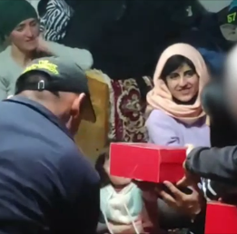
기도제목
2022년 12월 보고서
오픈도어 사역자 Evgeny는 다음과 같이 전해왔습니다. 우리는 학교에서 노래, 공연, 게임 등 축하 프로그램을 조직했습니다. 재활 센터와 가난한 가족들을 방문했고 모두에게 크리스마스 선물을 주었습니다. 대부분 이러한 선물을 기다리고 있는데, 선물을 드리기 전 우리는 우리를 사랑하시고 돌보시는 하나님에 대해 나눕니다. 살아 계신 하나님의 진정한 관심을 보여주고 싶기 때문입니다.
12월에 나누어 줄 수 있었던 많은 크리스마스 선물에 대해 하나님께 감사드립니다. 이 일이 일어날 수 있도록 기도해 주시고 후원해 주신 분들께도 감사드립니다!
크리스마스 선물을 받은 중앙아시아의 가난한 가정에 하나님의 평강이 함께 하시고, 복음의 은혜를 깊게 체험할 수 있도록 기도해 주세요.

Slide 11
북한
북한 경제와 주민들의 생존을 위해 기도합시다.
소이산 정상에서 북한 대성산을 바라 보며 기도하는 머스카슬론팀
최근 국제적인 인플레이션과 경제 불안에 따른 환율 폭등, 북한의 부족한 식량 생산 등 북한 주민들의 생계를 위협하는 부정적인 상황이 이어지고 있습니다.
게다가 북방의 혹독한 추위의 겨울을 보내고 있습니다. 북한 주민들이 이 어려운 경제 상황을 잘 이겨낼 수 있도록 기도해 주세요.
그리고 북한 사람들을 돕고자 애쓰고 있는 오픈도어를 포함한 선교단체와 기독 NGO의 사역을 위해 기도해 주세요. 재작년 코로나가 한창이던 겨울, 북한은 국경봉쇄로 일시적으로 석탄의 수출길이 막혀 덜 추운 겨울을 보낸 경험이 있습니다.
올해는 러시아 전쟁과 관련하여 러시아 정부의 군사적 협조요청에 따라 겨울철 군수물품을 북한이 지원한다는 소식도 전해지고 있습니다. 올 겨울 북한 주민들의 겨울나기를 방해하는 요소들이 제거되기를 위하여 기도해 주세요.

Slide 12


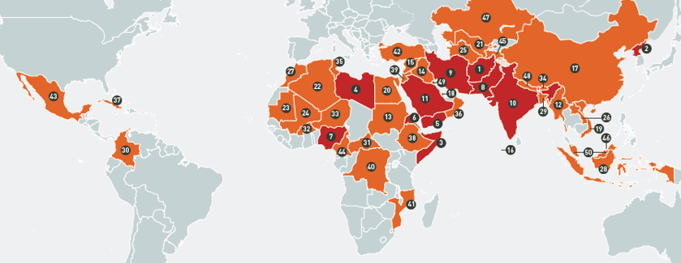
박해 받는 교회를 위한 기도가 이 땅에 요원의 불길처럼 뜨겁게 일어나기를 기도합니다.
오픈도어
희망의 백만기도 캠페인
WWL 박해지수 발표
오픈도어 1,300여 명의 사역자들이 브라더 앤드류의 길을 따라 믿음과 용기를 잃지 않고, 겸손하게 박해 받는 교회를 잘 섬길 수 있게 하옵소서!
황자경, 배수현, 이양선, 민태홍 간사들을 축복하시고, 오픈도의의 소명을 따라 헌신하도록
예수의 제자의 길을 끝까지 걸어가게 하옵소서!
-희망을 잃어 버린 중동의 기독교인들에게 성령으로 새롭게 하시고, 어둠가운데서 빛을 밝혀 주옵소서! -교회가 복구, 회복, 피난처가 되게 하시고, 모두에게 희망의 등불이 되게 하소서! -신실한 목회자를 세우시고, 새로운 지도자들을 일으켜 주옵소서!
WWL가 2023년 1월 18일, 전세계 24개국 개발 베이스에서 동시에 발표됩니다. 장소 섭외, 자료준비, 기자초청, 실시간 중계 등이 원활하게 잘 진행되게 하시고, 한국교회 선교에 귀한 자료로 쓰임 받을 수 있게 하옵소서!

Slide 13
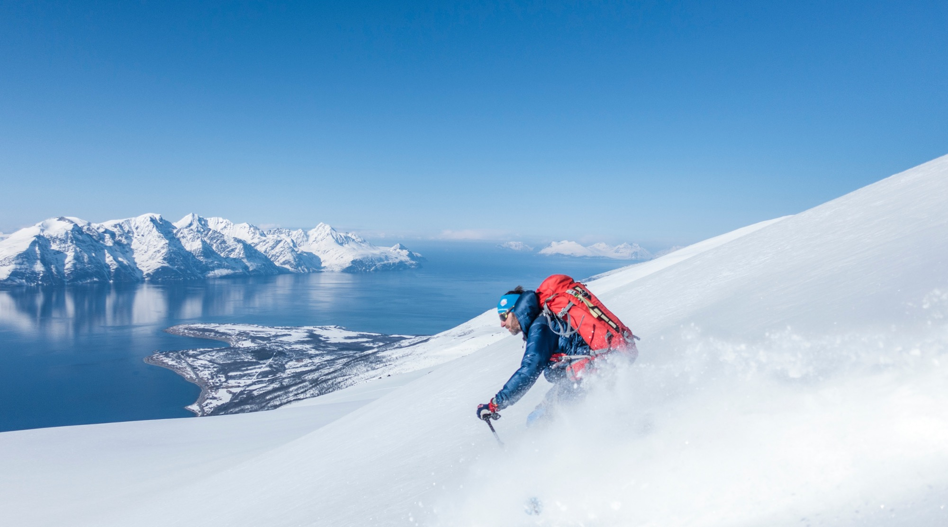
Large Image slide
알림
1. 2023년 새날이 밝았습니다. 오픈도어 기도용사에게 하나님의 은혜와 평강이 함께 하시기를 기도하며 축복합니다.
2. 2023년에도 박해 받는 교회를 위한 오픈도어 기도모임은 계속됩니다. 우리가 박해 받는 교회를 위해 기도할 때 하나님이 우리의 필요를 채워 주실 것입니다.
3. 중동을 위한 희망의 백만기도 운동에 많이 참여해 주세요.
4. 희망의 백만기도캠페인은 계속됩니다. www.makehopelast.org을 주위분들에게 소개해 주셔서 기도의 불을 밝혀 주세요!!!
5. 다음 기도시간은 2023년 1월 10일 (화) pm 7:00 - 8:00입니다.
Notes:
© Copyright Showeet.com – Free PowerPoint Templates

Slide 14
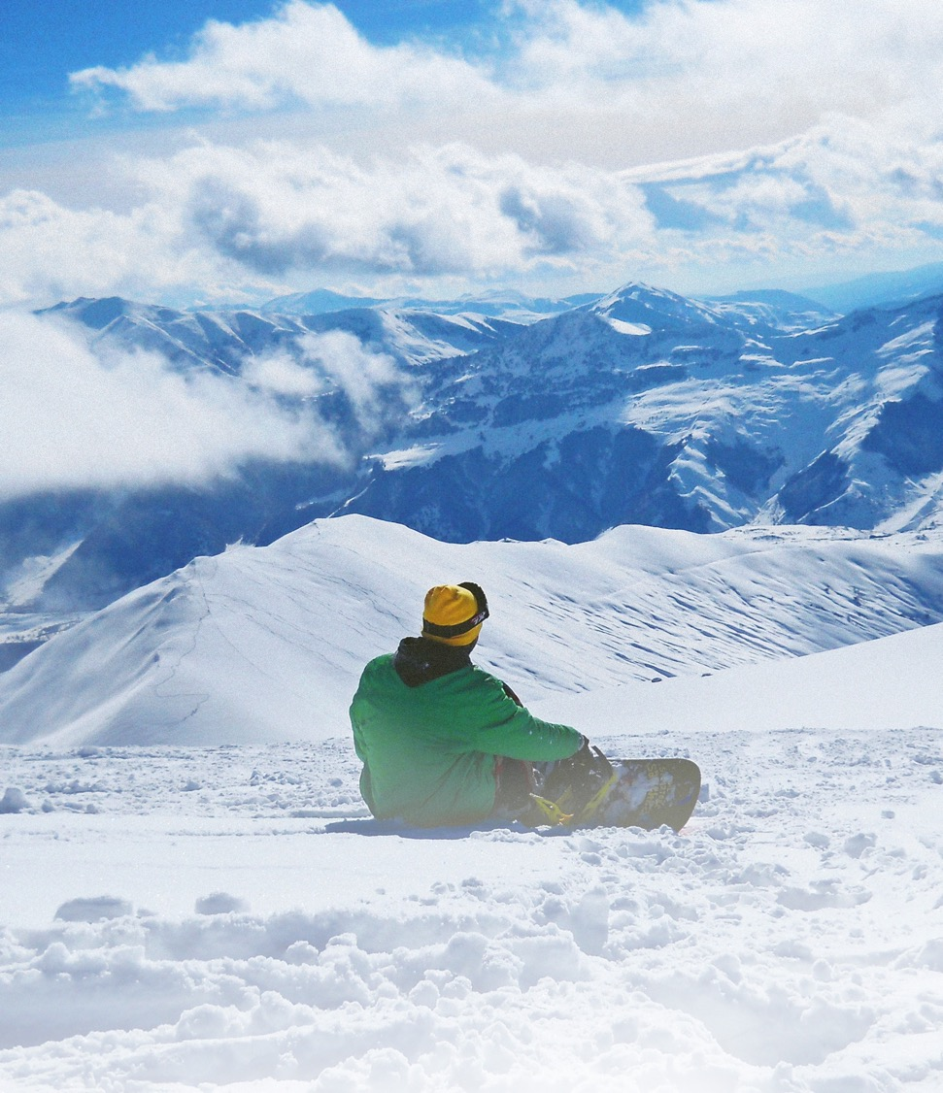



감사
합니다.
WWW.OPENDOORS.OR.KR
사무총장 김경복 선교사
+82 10 5112‐5683
odsk@opendoors.or.kr

